Slide 1
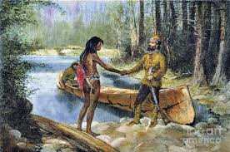
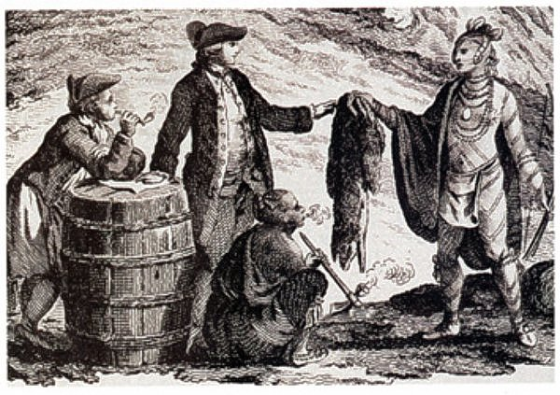
Chapitre 2: Les Économies au cours de l’histoire
Quels changements économiques se sont produits lorsque les colons européens sont arrivés en Amérique du Nord?

Slide 2
Le mode de vie au passé: Section 1
Termes à Savoir
Production : De créer des biens fonctionnels (outils).
Distribution: Comment partager des biens.
Besoin: Quelque chose nécessaire afin de survivre.
Désire: Un souhaite à améliorer la vie.
Autochtone: les premiers habitants d’une région.

Slide 3
Économie préindustrielle: Des gens ont produit des outils simple et la distribution était de partager.
Économie industrielle: Des gens ont produit des outils mécaniques et la distribution était l’achat et la vente.
Économie postindustrielle: La production et services variés et la distribution est l’achat et la vente.
Européen: Des nouveaux arrivants de l’Amérique du Nord. Ils venaient de L’Angleterre, France, Écosse, et Irlande pour la plupart.

Slide 4
Des Autochtones
Au Canada, il constitue trois groupes principaux d’Autochtones:
1. Inuits: Les Autochtones au nord de limite forestière
2. Premières Nations: Tous autres groupes partout le Canada
3. Métis: Les enfants de mères autochtones et pères européens
Voir p. 26 et 27 du texte pour un liste plus compréhensif!

Slide 5
https://www.youtube.com/watch?v=lh_ZVwsvYl4

Slide 6
Fait la feuille travail « Des Autochtones »

Slide 7
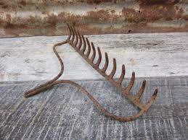
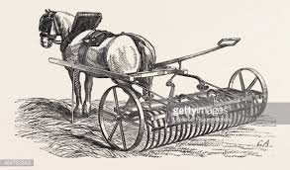
Les Européens
Aux années 1700, les Européens commençaient à développer l’économie industrielle.
Même si on utilisait des outils simples, des machines simple étaient développées dans les usines.
Ex:

Slide 8
Fait l’étude en cas de «Sous la Loupe: Trois ressources importantes»

Slide 9
Il faut faire un tableau de l’économie, la production, et la distribution des Européens.
 | Besoin/désire | Production | Distribution
Européens

Slide 10
Les Conséquences du contact: Section 2
Termes à Savoir
Contact: Le moment quand les européens sont venus en Amérique du Nord pour la première fois.
Colonisation: Après contact, quand les Européens commençaient à s’installer en permanence.
Traité: Une entente entre deux ou plusieurs nations
Mamateek: Le style d’abris des Béothuk.
Béothuk: Un groupe Autochtone à l’ile de Terre-Neuve qui n’existe pas aujourd’hui à cause de contact européen.

Slide 11
Mais, pourquoi quitter d’Europe?
Les Européens sont allés en Amérique du Nord car:
Ils voulaient promouvoir leur culture et religion.
Ils cherchaient de nouvelles possibilités économiques.
Ils cherchaient des ressources naturelles.

Slide 12
Des Traités
Des Britanniques ont convaincu des groupe autochtones à signer des traités.
Pourquoi? Dresse une liste de points de vue Britanniques et Autochtones.
Vous verrez une grave vérité…

Slide 13
Raisons pour signer des traités
Des Britanniques | Des Autochtones

Slide 14
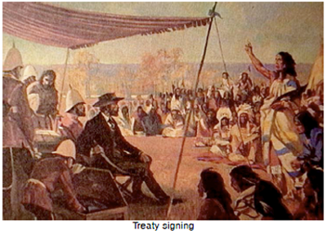

Slide 15
Les Conséquences du Contact
Après le contact, le mode de vie autochtones a changé drastiquement en 2 façons:
1. Le commerce de la fourrure.
Les Premières Nations chassaient les animaux plus longtemps qui cause des troupeaux à diminuer.
Les Premières Nations devaient dépendre sur les produits européens, donc leur système économique disparait.

Slide 16
2. La Colonisation européenne
Les forêts déboisées
Les terres clôturées
Les colons ne partageaient pas les lacs, rivières, littoraux riches en nourriture.
Les colons croyaient que leur point de vue économique, politique et culturel étaient meilleure.

Slide 17
La pire conséquence: Les Béothuks
Les Béothuks étaient un groupe autochtone qui vivaient à l’île de Terre Neuve.
Leur économie et mode de vie a changé assez drastiquement pendant le période de contact, qu’ils n’existaient pas maintenant.
Tournez à p. 39 du texte et fait la feuille du travail.

